Slide 1
مدارس الحصاد التربوي
المدرسة العليا 2 - بينين
الصف التاسع
الوضع المائي في العالم
و الوطن العربي
إعــداد : حمزة حامد
مبحث الجغرافيا
الفصل الدراسي الاول 2020
تشرين الثاني

Slide 2
توزيع المياه العذبة في العالم

Slide 3
أسباب زيادة الطلب على المياه العذبة في العالم
الظروف البشرية
الظروف الطبيعية
تزايد اعداد السكان
نقص الامطار
تزايد الانشطة البشرية
عدم توزعها بشكل منتظم على سطح الارض
ضعف الادارة الحكيمة للموارد المائية

Slide 4
توزيع استعمالات المياه في العالم
يتوزع الطلب على المياه في العالم على اربعه مصادر رئيسة هي :
1- الزراعة بنسبة 65%.
2- الصناعة.
3- الطاقة.
4- الاستهلاك المنزلي .
ما اهم التحديات التي تواجه البشرية في مجال المياه ؟؟!!

Slide 5
الوضع المائي في الوطن العربي
أسباب ندرة المياه في الوطن العربي
1- عدم انتظام سقوط الامطار
2- ارتفاع معدلات التبخر
3- الجفاف المتكرر.
4- التزايد المضطرد في اعداد السكان .

Slide 6
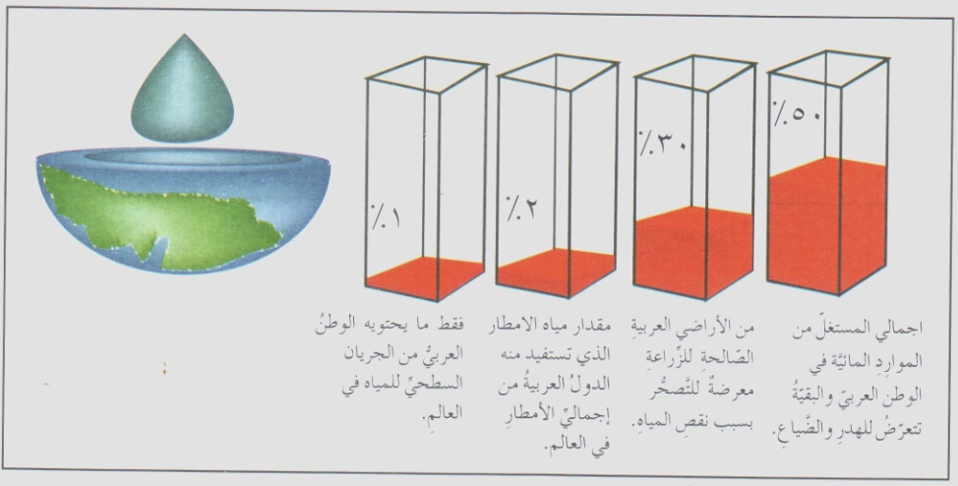
حقائق عن الوضع المائي في الوطن العربي !!!
Notes:
‹#›

Slide 7
تواجه الدول العربية مجموعه من التحديات المتعلقة بإدارة المياه تتمثل في :
1- ندرة المياه
2- طبيعة الموارد المائية المشتركة مع الدول الجوار.
3- التغير المناخي.
4- الامن الغذائي .

Slide 8
النهاية

